Slide 1
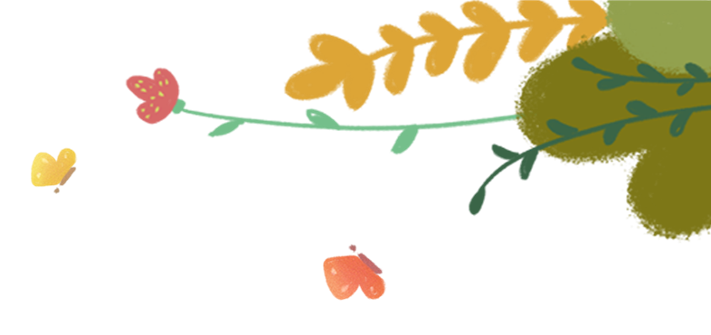







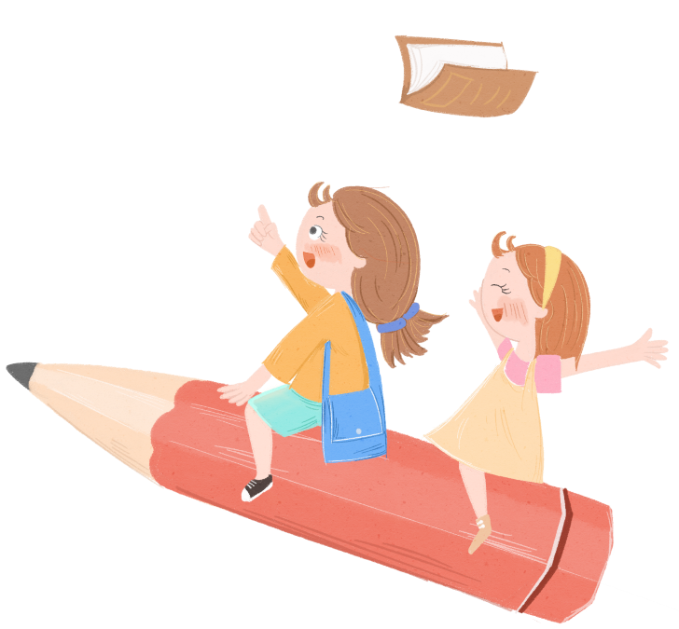


Slide 2


Những chi tiết nào cho biết ngay từ nhỏ, Giô-an Rô-linh đã có tri tưởng tượng rất phong phú?
Giô-an Rô-linh nghĩ ra những chuyện khác nhau và kể cho em nghe; Chỉ cần nhìn thấy 1 chú thỏ là một câu chuyện mới nảy ra trong đầu. Chỉ là một câu chuyện, nhưng mỗi lần kể, cô bé lại thay đổi các chi tiết của chuyện.

Slide 3


Cô bé Giô-an Rô-inh đã ấp ủ ước mơ trở thành nhà văn từ khi nào? Bằng cách nào cô thực hiện ước mơ của mình?
Kể từ khi kể chuyện cho em gái nghe, mỗi lần kể, câu chuyện lại được cô bé tưởng tượng theo một cách khác nhau nên bị người em phản đối vì không giống với câu chuyện đã kể lần trước. Cô bé thực hiện ước mơ bằng cách hễ nghĩ ra một câu chuyện thì phải viết lại ngay vào một cuốn sách.

Slide 4


Câu chuyện Ha-ri Pót-tơ và hòn đá phù thuỷ được đón nhận như thế nào?
Câu chuyện Ha-ri Pót-tơ và hòn đá phù thuỷ đã thu hút sự chú ý của rất nhiều trẻ em trên toàn thế giới.

Slide 5

Nội dung chính của bài đọc là gì?
Trong cuộc sống, trí tưởng tượng gắn với niềm đam mê là động lực để con người sáng tạo, cống hiến.

Slide 6
Em hứng thú với chi tiết nào trong câu chuyện “Trí tưởng tượng phong phú”? Hãy giải thích.
Ví dụ: Em nhớ mãi câu nói của nhà văn: “Nếu không sáng tác, tôi sẽ không thể ngủ ngon”. Qua câu nói này, em học được đức tính chăm chỉ lao động, niềm say mê với công việc của nhà văn.

